Slide 1
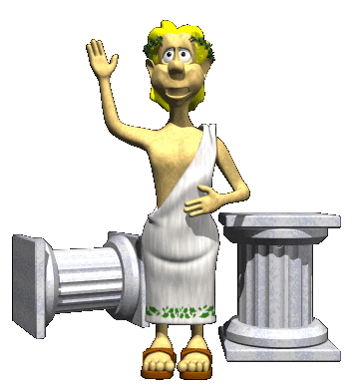
Моё родословное древо
3 класс
МОУ Парфёновская СОШ
Март 2010 года

Slide 2


Всю дорогу к дому думал:
«Что скажу я маме,
Ведь её, мою родную,
Не видал годами?
И какое слово дружбы
Вымолвлю сначала –
Ей, которая мне люльку
По ночам качала?»
Я вошёл. Навстречу мама!
Не сказав ни слова,
Я повис, как плод на ветке
Дерева родного.
(Шандор Петефи)

Slide 3


Что такое РОДОСЛОВНАЯ?
Родословная – перечень поколений одного рода, устанавливающий происхождение и степени родства.

Slide 4

Для чего человеку нужна семья?
Родина подобна огромному дереву, на котором не сосчитать листьев, и всё, что мы делаем доброго, прибавляет ему силу. Но всякое дерево имеет корни. Корни питают дерево, связывают его с землёй. Корни – это то, чем мы жили вчера, год назад, тысячу лет назад. Это наша история. Это наши деды и прадеды.

Slide 5

Важно ли человеку знать свои корни?
Человеку важно знать свои корни - отдельному человеку, семье, народу, - тогда и воздух, которым мы дышим, будет целебен и вкусен, дороже будет взрастившая нас земля. Чем больше человек дорожит памятью своих дедов, прадедов, тем глубже он чувствует свою ответственность за будущее.

Slide 6

Моё родословное древо
Автор проекта:
Махмадиев Артём

Slide 7
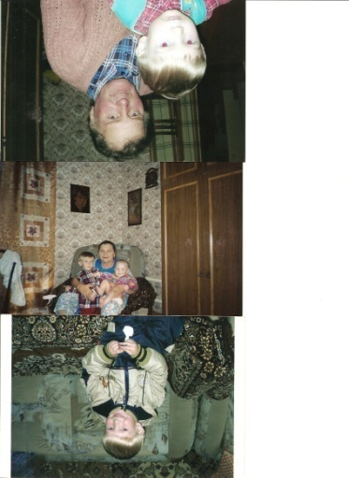
Это я - АРТЁМ

Slide 8
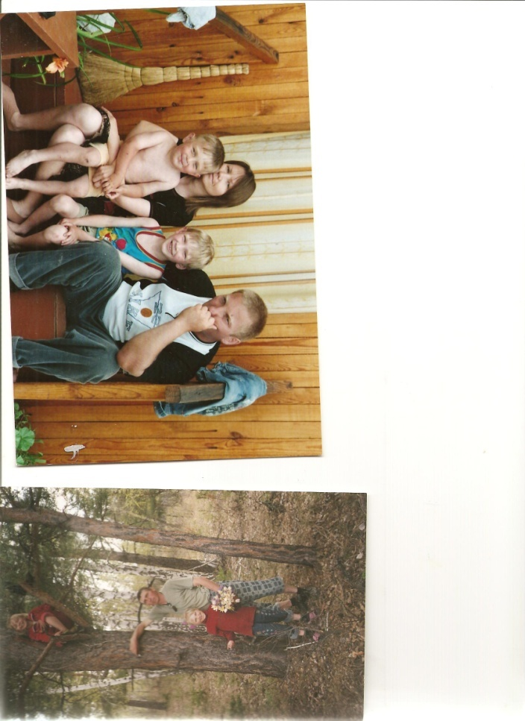
Это моя семья
Моя мама -Наталья Павловна
Мой папа –
Анатолий
Борисович
Мой братик –
Кирилл

Slide 9

Родословное древо
Мамина ветвь Папина ветвь
Маргунова Наталья Махмадиев Анатолий
Павловна, 1981 г Борисович, 1975 г.
рождения, г. Узген рождения, с. Кенбидаик
Целиноградской области
Махмадиев Артём, 2000 г. рождения,
с. Парфёново

Slide 10
Мамина ветвь
прабабушка прадедушка прабабушка прадедушка
Милютина Милютин Маргунова Маргунов
Агафия Александр Фёкла Андрей
Ивановна, Иванович, Ивановна, Сергеевич,
1911 г. 1911 г. 1923 г. 1913 г.
бабушка дедушка
Милютина Ольга Маргунов Павел
Александровна, Андреевич,
1949 г. 1947 г.

Slide 11

Папина ветвь
Прабабушка прадедушка прабабушка прадедушка
Шевченко Злючий Махмадиев
Елена Николай Алим
Ерасимовна, Маркович,
1920 г. 1915 г. 1913 г.
Бабушка Дедушка
Махмадиева Махмадиев
Тамара Борис
Николаевна, Алимович,
1943 г. 1941 г.

Slide 12
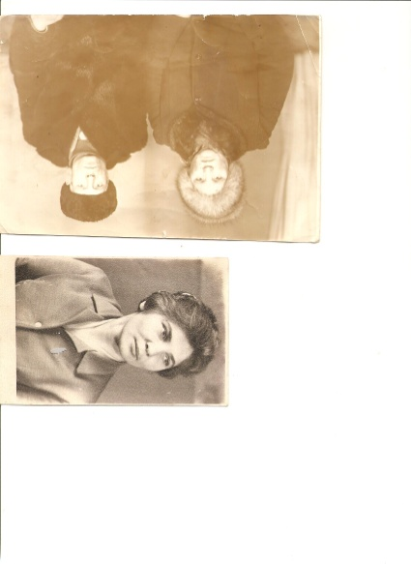

Из семейного альбома
Моя бабушка –
Тамара Николаевна
Мы с любимой
бабушкой

Slide 13

В семейном кругу мы с вами растём,
Основа основ - родительский дом.
В семейном кругу все корни твои,
И в жизнь ты входишь из семьи.
В семейном кругу мы жизнь создаём,
Основа основ - родительский дом.

Slide 14
Дом - это то, куда готов
Ты возвращаться вновь и вновь
Радостным, грустным, нежным, злым,
Еле живым…
Дом – это там, где вас поймут,
Там, где надеются и ждут.
Где ты забудешь о плохом –
Это твой дом.

Slide 15
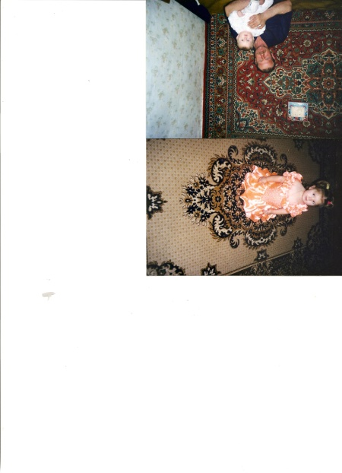
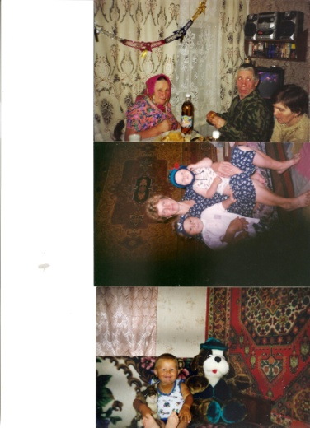
А это наш проект
Авторы:
Катя и Алёша
Р О Н Ж И Н Ы

Slide 16
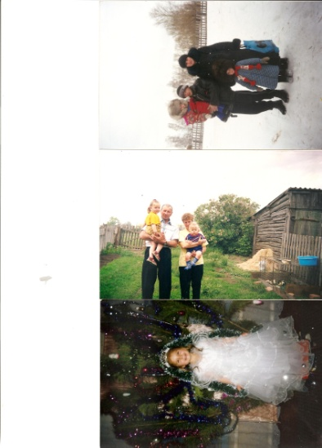
Наша семья
Мама –
Ронжина
Нелля
Николаевна,
папа -
Ронжин
Сергей
Борисович

Slide 17
Наша родословная
Мамина ветвь
Папина ветвь
Чекаева
Нелля
Николаевна,
г. Барнаул,
1978 г.
Ронжин
Сергей
Борисович,
с. Павловск,
1978 г.
Я, Ронжина Екатерина Сергеевна, родилась в 2000 г. в с. Павловск
Я. Ронжин Алексей Сергеевич, родился в 2001 г. в г. Барнауле

Slide 18
Мамина ветвь
Прабабушка прадедушка прабабушка прадедушка
Жеребцова Худяков Чекаева Чекаев
Екатерина Василий Нина Григорий
Андреевна, Егорович Николаевна Степанович
с. Парфёново,
1934 г.
Бабушка Дедушка
Худякова Чекаев
Татьяна Николай
Васильевна, Григорьевич,
с. Парфёново, с. Парфёново,
1959 г. 1962 г.

Slide 19
Папина ветвь
Прабабушка прадедушка прабабушка прадедушка
Кирилова Кирилов Ронжина Ронжин
Екатерина Алексей Полина Николай
Григорьевна Семёнович
Бабушка Дедушка
Ронжина Ронжин
Аза Борис
Алексеевна, Николаевич,
1959 г. 1959 г., с. Павловск

Slide 20
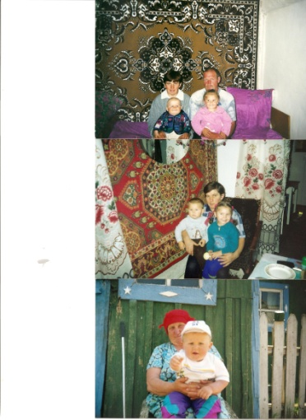

Из альбома
Мы
с бабушкой
Таней

Slide 21

Алёша с дедушкой Колей

Slide 22


Дружная семейка
Мы
с бабушкой
Азой и
дедушкой
Борей

Slide 23

С бабушками
С бабушкой
Азой

Slide 24

Алёша с бабушкой Катей

Slide 25
У любого потока
Свои родники.
Если нету истока,
То нет и реки.
(Людмила Татьяничева)

Slide 26
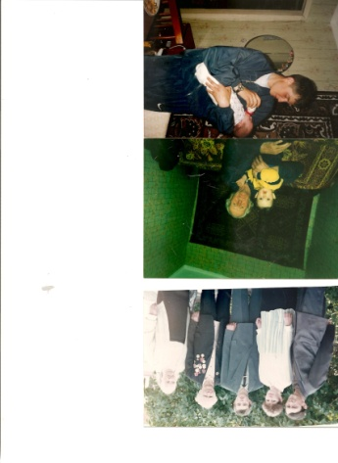
Я - плод своего дерева
Автор:
Коломиец
Денис

Slide 27
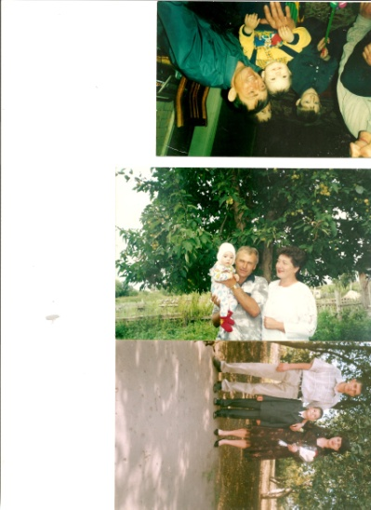
Моя семья
Моя мама -
Коломиец
Яна
Николаевна
Мой папа –
Коломиец
Алексей
Вячеславович

Slide 28
Моё родословное древо
Мамина ветвь Папина ветвь
Жетю Коломиец
Яна Алексей
Николаевна, Вячеславович,
1980 г., 1979 г.,
С.Парфёново с. Парфёново
Я, Коломиец Денис Алексеевич, 2000 года рождения, с.Парфёново

Slide 29
Мамина ветвь
прабабушка прадедушка прабабушка прадедушка
Есина Анна Голубицких Оникеева Жетю
Егоровна, Василий Мария Пётр
1927 г., Яковлевич,
с. Парфеново 1927 г., 1932 г., 1958 г.,
с. Парфёново с. Кондрать- с. Кондрать-
евка евка
бабушка дедушка
Есина Жетю
Надежда Николай
Васильевна, Петрович
1954 г., 1958 г.,
с. Парфёново с. Кондратьевка

Slide 30
Папина ветвь
Прабабушка прадедушка прадедушка прабабушка
Звягинцева Фоменко Коломиец Коломиец
Ольга Иван Андрей Екатерина
Фёдоровна, Евлантьевич Устинович Гавриловна
1926 г., 1926 г., 1925 г., 1929 г.,
С. Парфёново с. Парфёново г. Горловка с. Горловка
(Украина)
бабушка дедушка
Звягинцева Коломиец
Татьяна Вячеслав
Ивановна, Андреевич,
1956 г., 1954 г.,
с. Парфёново с. Горловка

Slide 31
Фотографии на память
Я с бабой
Надей и
дедом
Колей

Slide 32
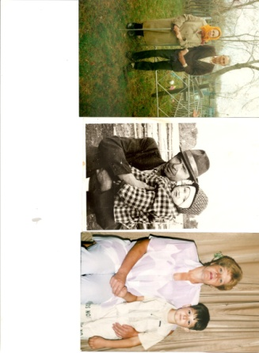
Мои прабабушка и прадедушка
Бабушка
Анна и
дедушка
Василий

Slide 33
Мой папа с моим прадедушкой Андреем
Надо же, мой
папа был тоже
маленьким!

Slide 34
Папина родня
Баба Таня, дедушка Слава, прабабушка
Оля, прадедушка Иван и мой папа

Slide 35

Мы с дедушкой Славой
Мне здесь
ровно
один
годик…

Slide 36
Мы с прадедушкой Иваном
Я буду
помнить
его
всегда…

Slide 37
Мы с бабой Таней
Как
хорошо,
что есть
семья!

Slide 38

Дом – это много понятий разных,
Дом – это будни, дом – это праздник.
Дом – это творчество, это мечты,
Дом – это я, дом – это ты!
Пусть у каждого будет свой дом,
Чтобы знал он в минуты ненастья:
Ожидают его в доме том
Радость, надежда и счастье!

Slide 39

Дорогие наши мамы и папы, бабушки и дедушки! Мы вас очень любим и благодарим за любовь и заботу…

Slide 40
Одна судьба нам, смертным, суждена:
Все мы, как есть – со славой и без славы,-
Исчезнем так, как исчезают травы
По осени оставив семена…

Slide 41
И поколенья, что придут на смену,
Свои пути продолжат во Вселенной.
Но, заместив нас на земле, они
Нас не отбросят, в прошлое отчисля:
Всё лучшее, что было нам сродни,
Впитают жадно их сердца и мысли…
Не смерть несут нам эти поколенья,
Но жизни нашей вечное продленье.
(Давид Кугультинов)

Slide 42
Благодарим
за
внимание!

Slide 43
Руководитель проекта –
Писарева
Татьяна Максимовна,
МОУ Парфёновская СОШ
Топчихинского района
Алтайского края

